Slide 1
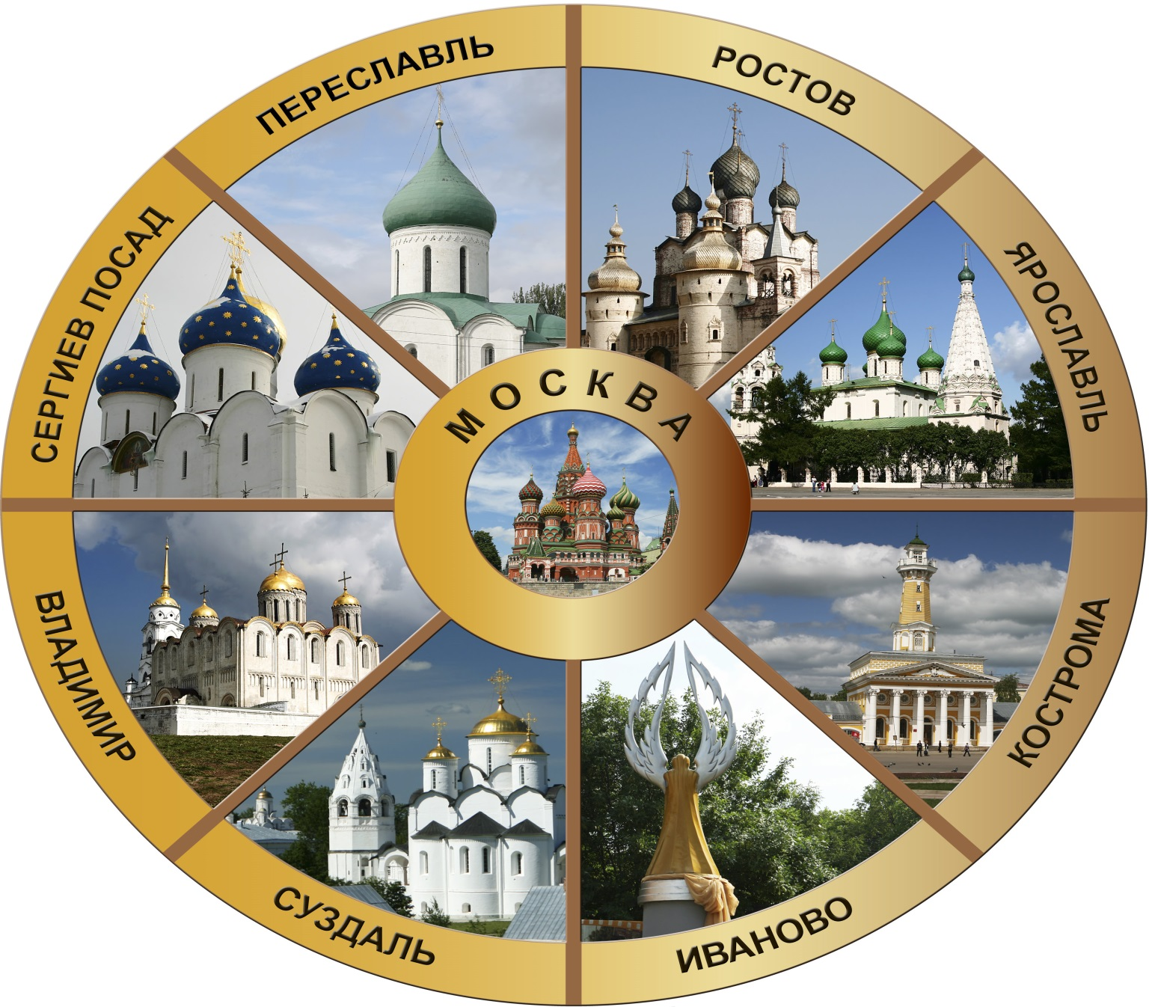
Путешествие по
Золотому кольцу России

Slide 2
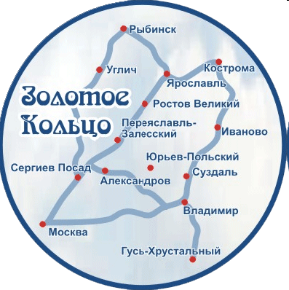
Золото́е кольцо́ Росси́и — семейство туристических маршрутов, проходящих по древним русским городам, в которых сохранились уникальные памятники истории и культуры России, центрам народных ремёсел. Количество и состав городов в конкретном маршруте может быть разным.
В Золотое кольцо входят восемь основных городов — Сергиев Посад, Переславль-Залесский, Ростов, Ярославль, Кострома, Иваново,
Суздаль и Владимир.
Остальной список (Александров, Боголюбово, Гороховец, Гусь-Хрустальный, Калязин, Кидекша, Москва, Муром, Мышкин, Палех, Плёс, Рыбинск, Тутаев, Углич, Юрьев-Польский, Шуя и др.) является дискуссионным.
Автор термина — литератор Юрий Бычков, создавший в 1967 году серию одноимённых очерков для газеты «Советская Культура» (по другим источникам — «Советская Россия»).

Slide 3
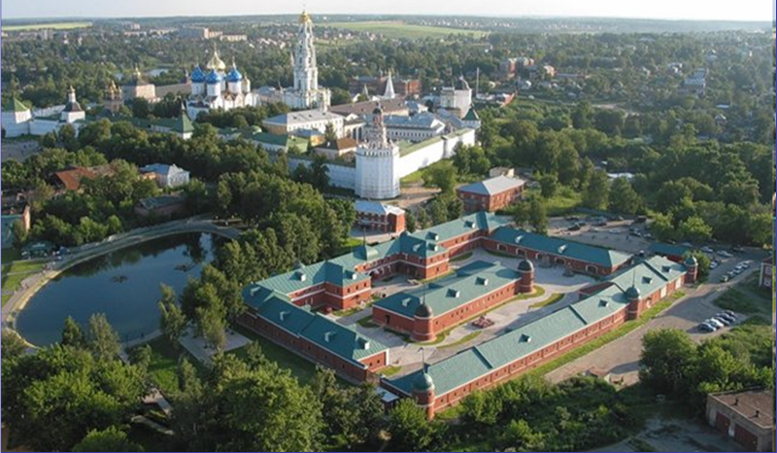
Сергиев Посад
Сергиев Посад — город в Московской области. Административный центр Сергиево-Посадского района. В городе находится архитектурный памятник культуры и искусства, занесённый в Список Всемирного культурного наследия ЮНЕСКО — Троице-Сергиева Лавра. Включён в состав Золотого кольца России.

Slide 4
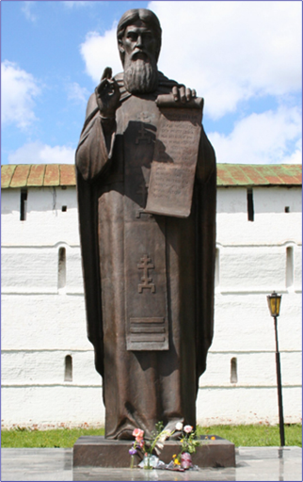
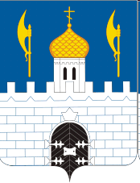
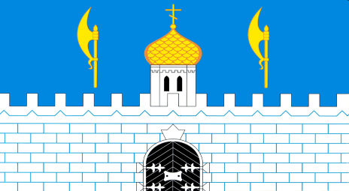
герб
флаг
Сергий Радонежский основал Троице-Сергиеву лавру

Slide 5
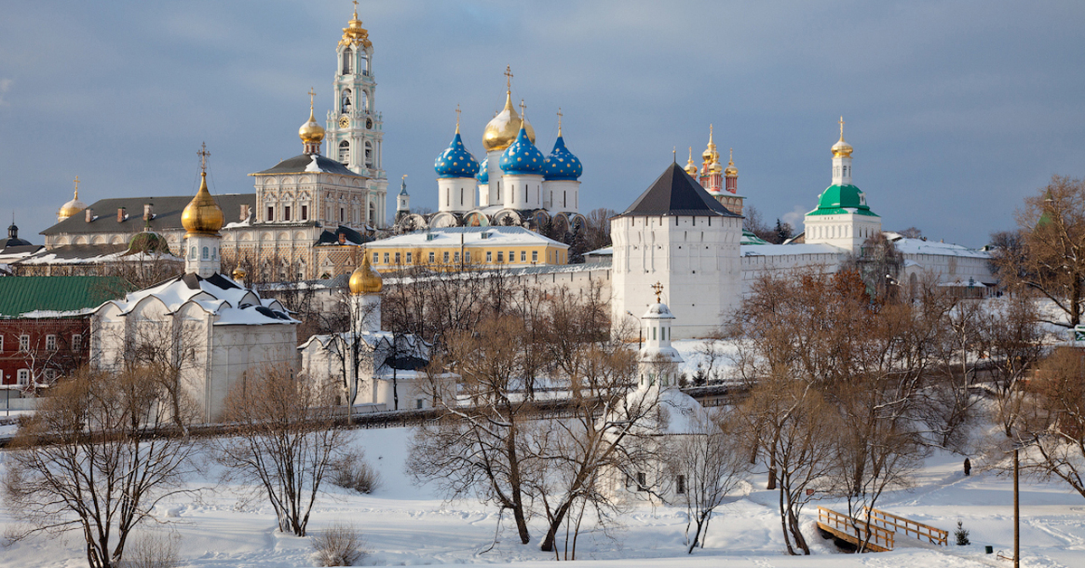
Троице-Сергиева лавра
Многочисленные архитектурные сооружения Троице-Сергиевой Лавры выстроены лучшими зодчими страны в XV—XIX вв. Ансамбль монастыря включает более 50 зданий различного назначения.

Slide 6
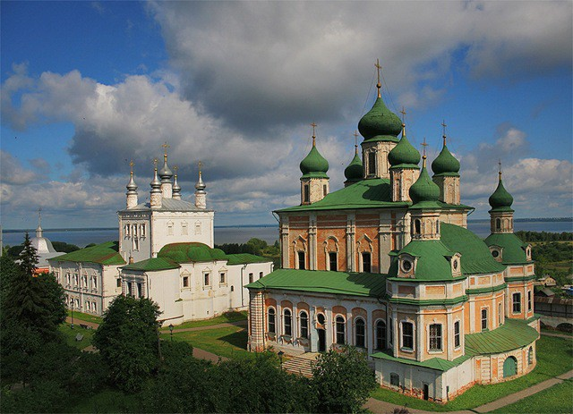
Переславль-Залесский
Переславль-Залесский — город в Ярославской области,
расположен в 140 километрах от Москвы, на берегу Плещеева озера, в месте впадения в него реки Трубеж.

Slide 7
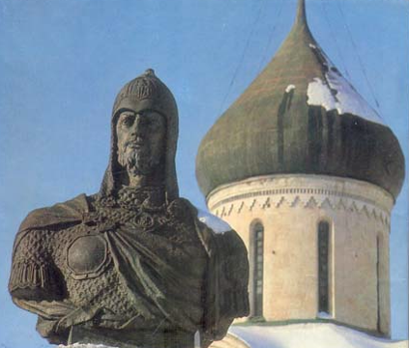
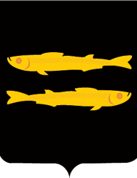

герб
флаг
Город Переяславль - как перенявший славу. Был основан князем Юрием Долгоруковым в 1152 году в аккурат пересечения торговых путей. В 15 веке город Переяславль был переименован в Переяславль Залесский и перевод города приобрел новый смысл как – «перенявший славу за лесом».

Slide 8
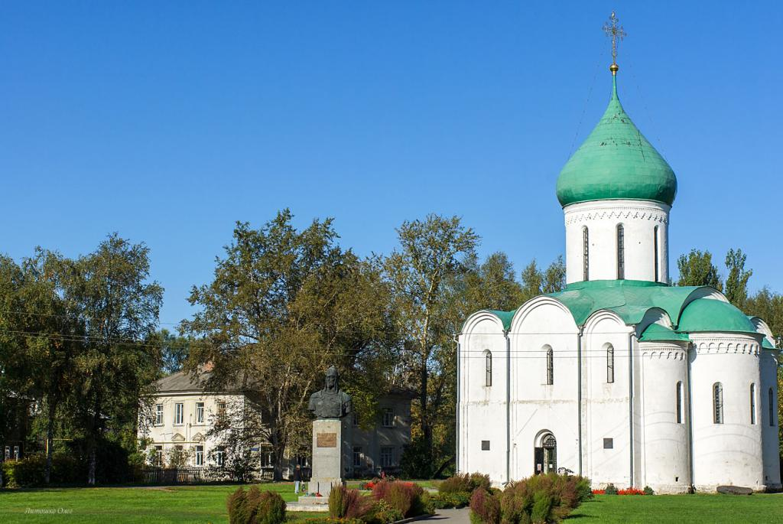
Спасо-Преображенский собор —
единственный из пяти первых белокаменных храмов
Северо-Восточной Руси, дошедший до нас почти в полной сохранности.
В соборе были крещены многие переславские князья, в том числе, вероятно, Александр Невский, родившийся в Переславле в 1220.

Slide 9
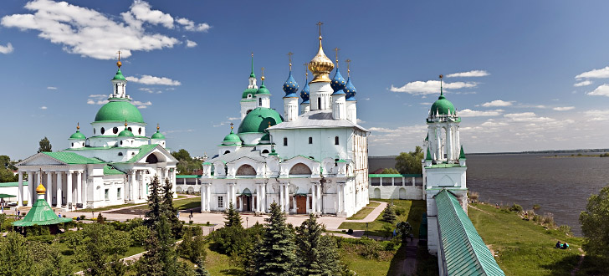
Ростов Великий
Ростов, также Ростов Великий, — город в Российской Федерации, районный центр Ярославской области. Расположен на берегу озера Неро. Один из древнейших городов России. С начала XII века именовался Ростов Великий. Туристический центр маршрута «Золотое кольцо России».

Slide 10
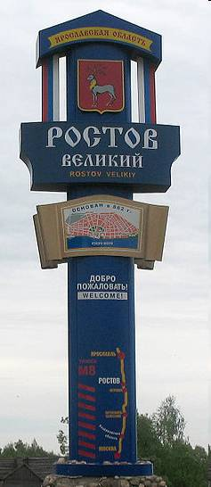
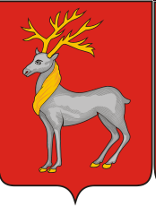
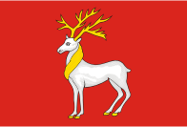
герб
флаг

Slide 11
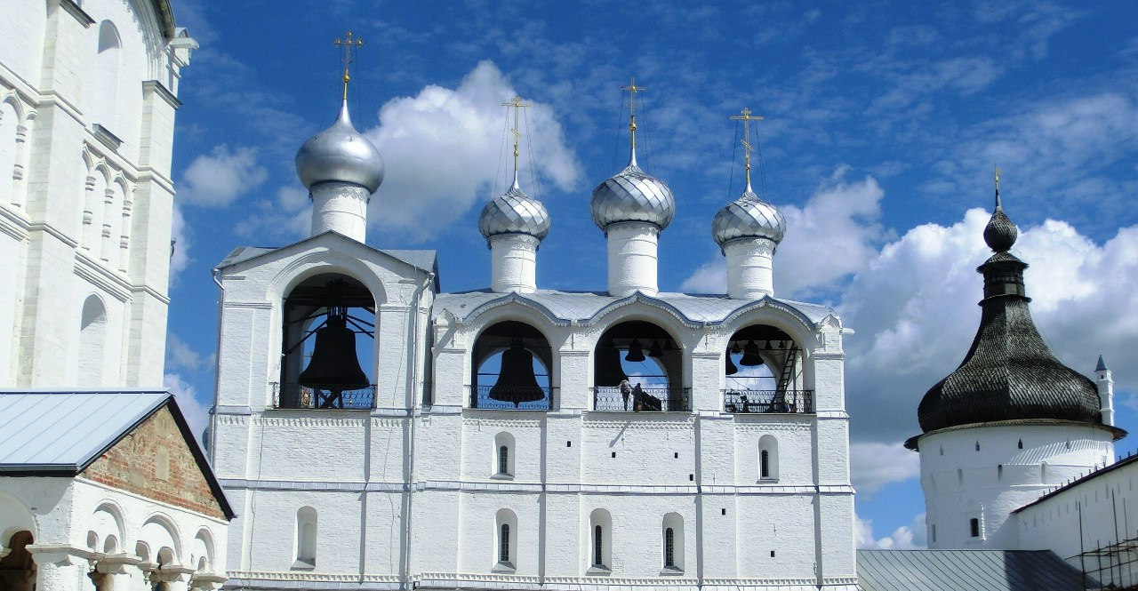
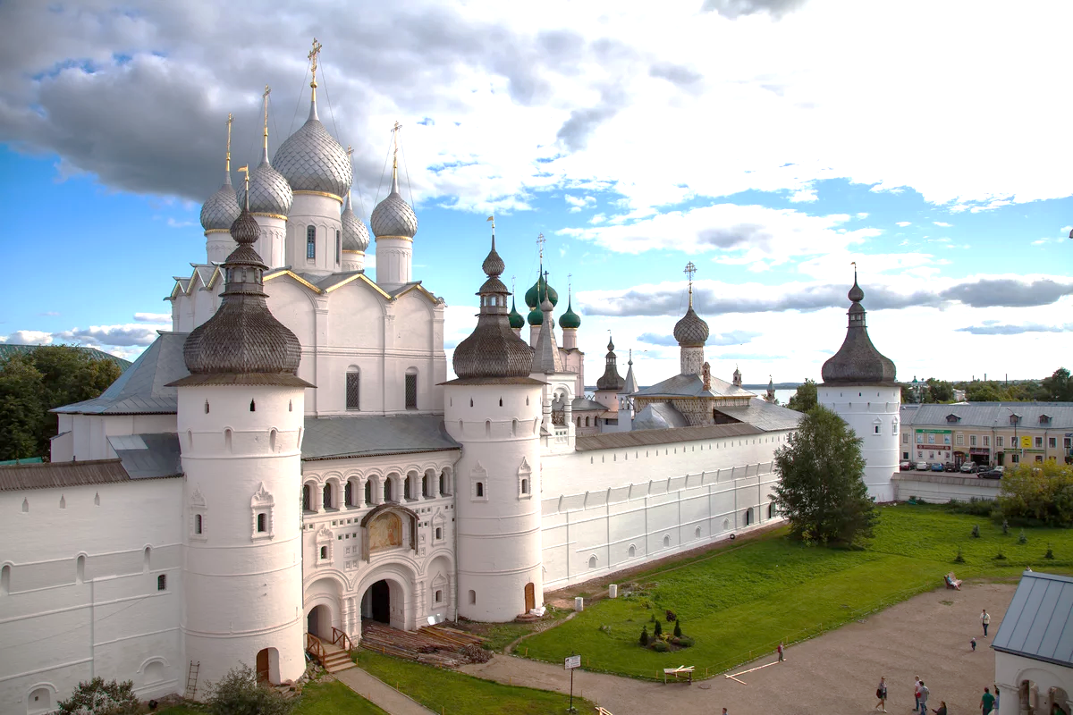
Ростовский кремль
Классикой не только русского, но и мирового искусства стали архитектурные памятники Ростова, в частности постройки бывшего Архиерейского дома XVII в. — Ростовский кремль. Большую ценность представляет каменная и деревянная застройка города XVIII—XX вв. Достоянием мировой культуры являются Ростовские звоны — уникальный набор музыкальных произведений XVII—XIX вв., неотделимый от замечательного музыкального инструмента — знаменитой Ростовской звонницы. Каждый из её 13 колоколов, от самого большого, весом 2 тысячи пудов (32 тонны), до самого малого, имеет своё особое звучание.

Slide 12
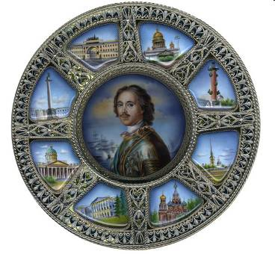
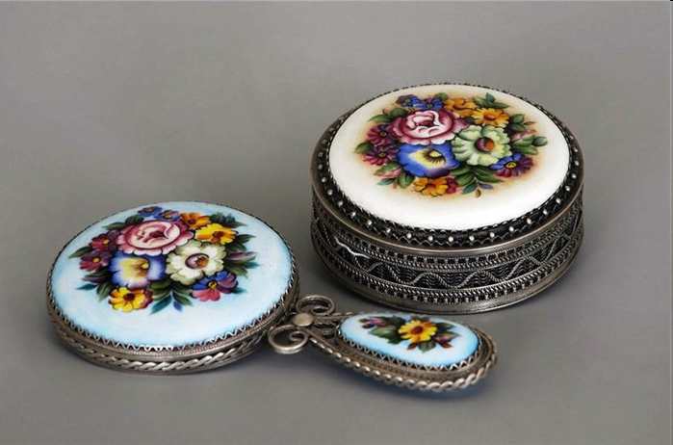
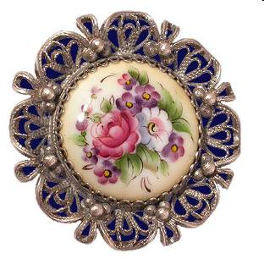
Ростовская финифть
Фини́фть — это изготовление художественных произведений с помощью стекловидного порошка, эмали, на металлической подложке, вид прикладного искусства. Стеклянное покрытие является долговечным и не выцветает со временем, изделия из финифти отличаются особой яркостью и чистотой красок.

Slide 13
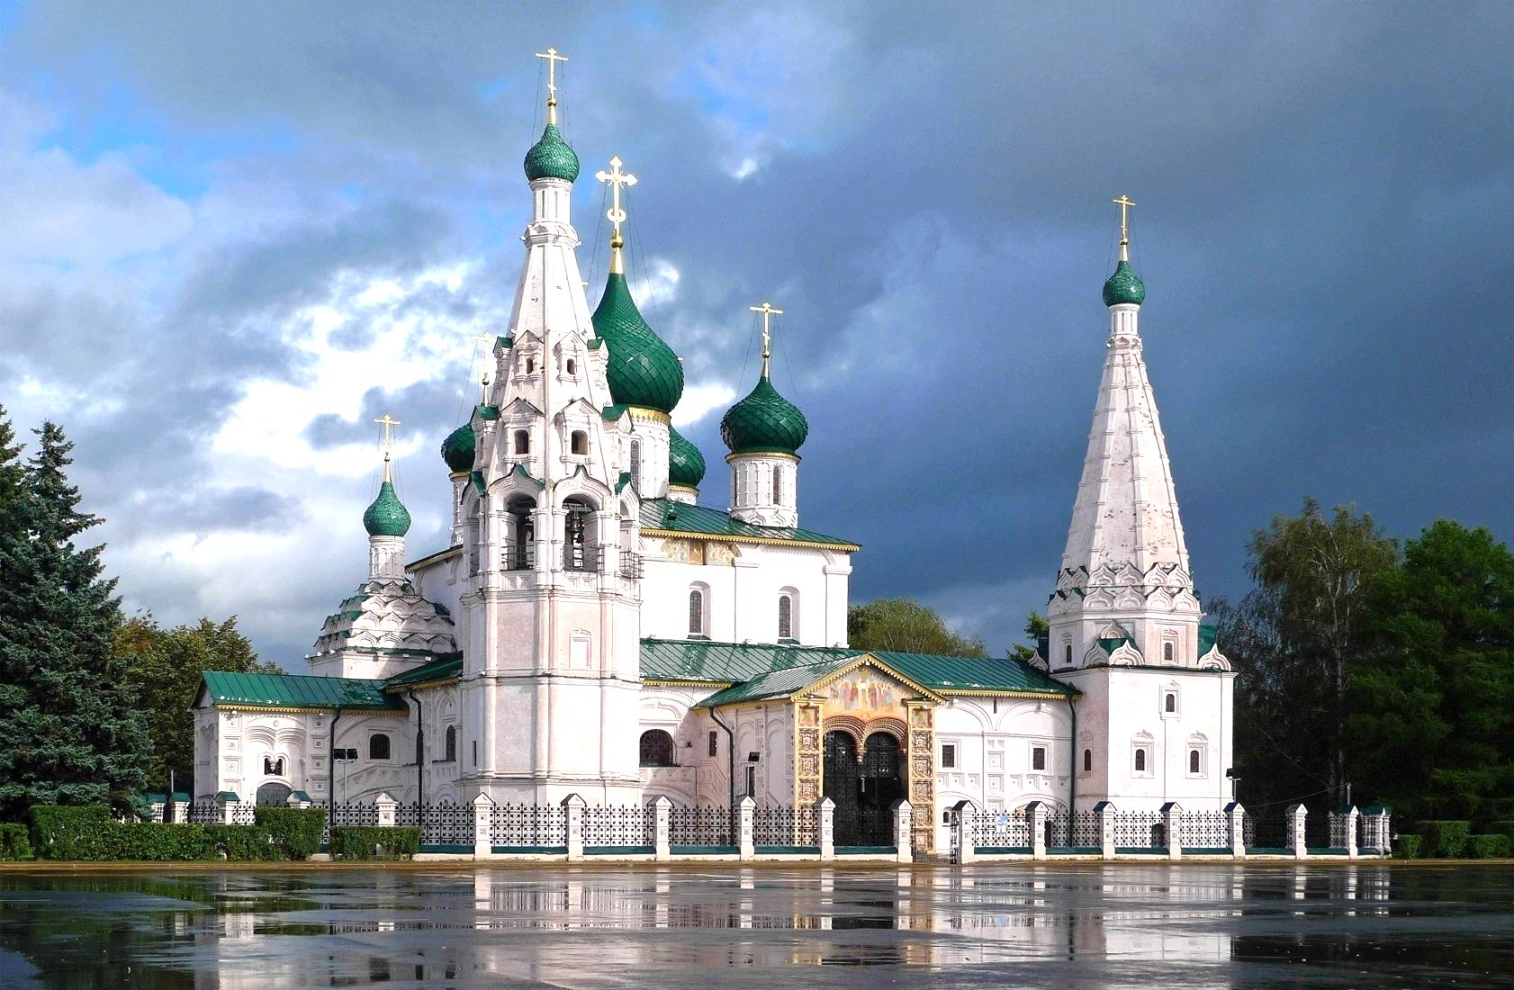
Ярославль
Ярославль — один из старейших русских городов, основанный в XI веке и достигший своего расцвета в XVII веке. Исторический центр города, расположенный у слияния рек Волги и Которосли, является объектом Всемирного наследия ЮНЕСКО. Ярославль традиционно считается одним из основных объектов Золотого кольца России. В Ярославле действуют также речной порт и аэропорт.

Slide 14
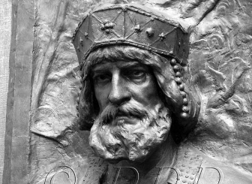
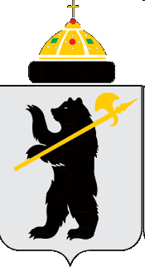
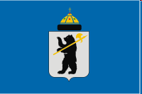
герб
флаг
Город был заложен князем
Ярославом Мудрым

Slide 15
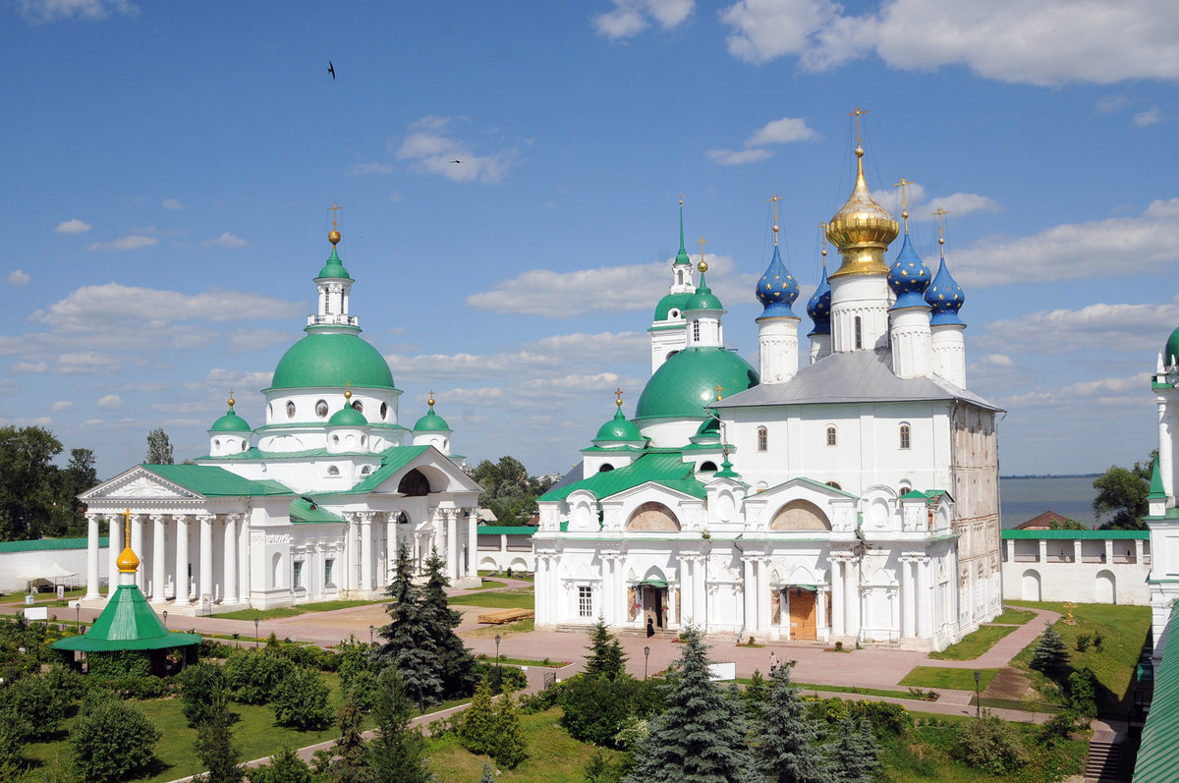
Древнейшим сооружением на территории города является
Спасо-Преображенский собор Спасского монастыря, возведённый в 1506—1516 годах на фундаментах первоначальной постройки 1216—1224 годов. В XVI веке монастырь впервые обносится каменной оградой.

Slide 16
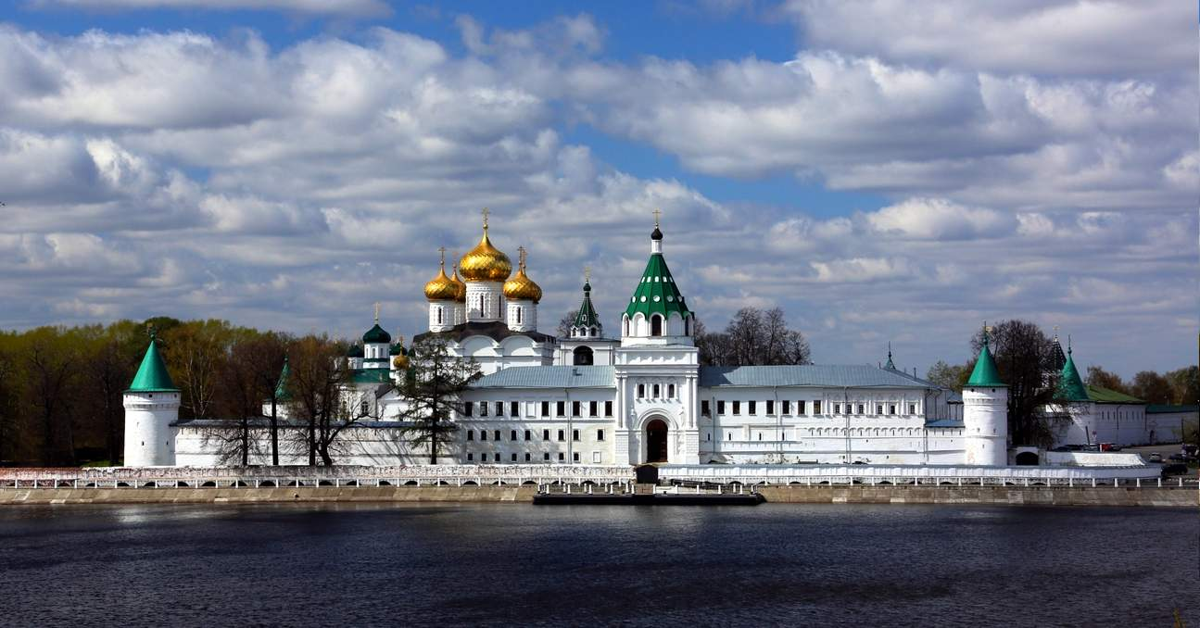
Кострома
Кострома — город в России на реке Волге, крупный речной порт. Население — 276 090 чел. Расположен в 344 км от Москвы. Кострома основана в XII веке, а в XIII веке стала центром удельного княжества.
Город входит в список поселений, имеющих официальный статус «исторических», и традиционно включается в «Золотое кольцо России».

Slide 17
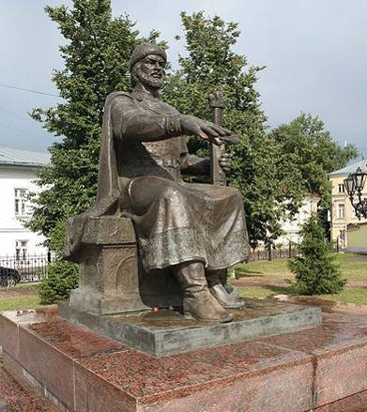
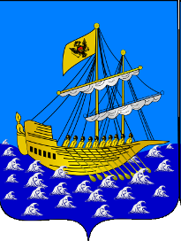

герб
флаг
.
Памятник основателю города, великому князю Юрию Долгорукому
.

Slide 18
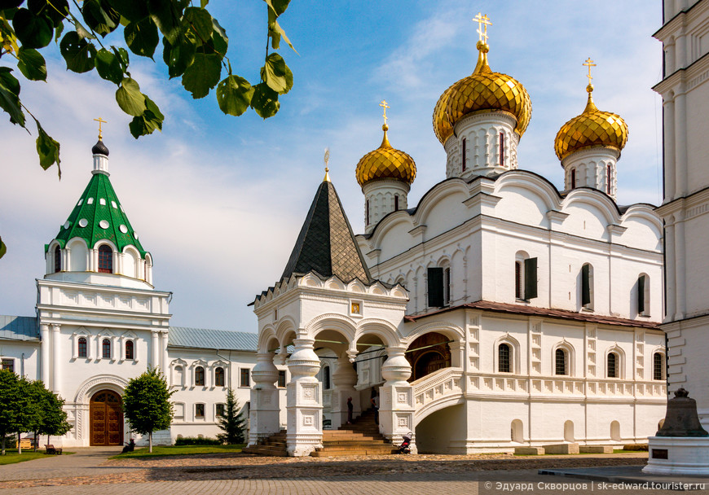
Ключевым историческим памятником Костромы считается Ипатьевский монастырь. Впервые упоминается в летописи в 1432 году, но основан был значительно раньше — в 1330-х годах.
Происхождение названия имеет несколько вариантов, вот несколько:
от языческого божества древних славян;
от огромных костров, которые жгли сплавщики леса.

Slide 19
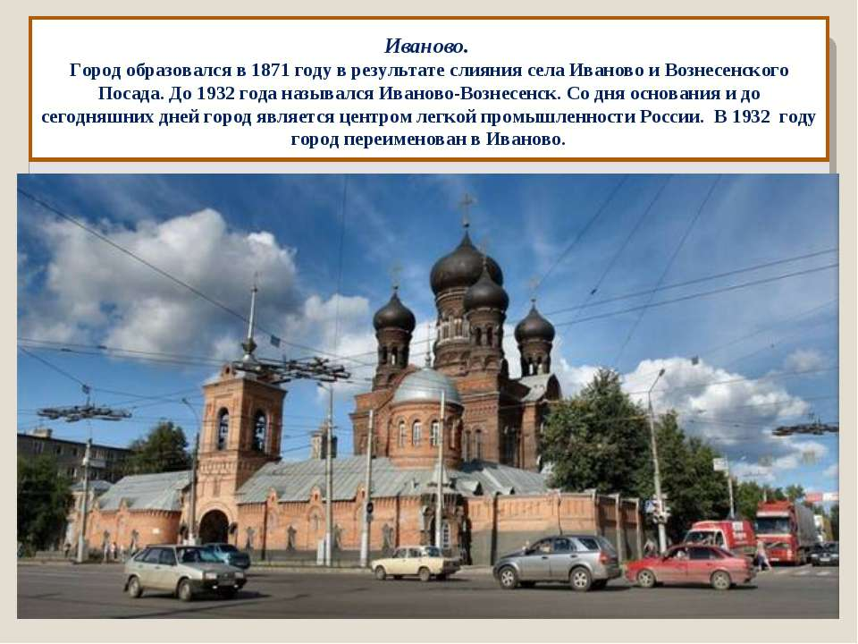
Иваново

Slide 20
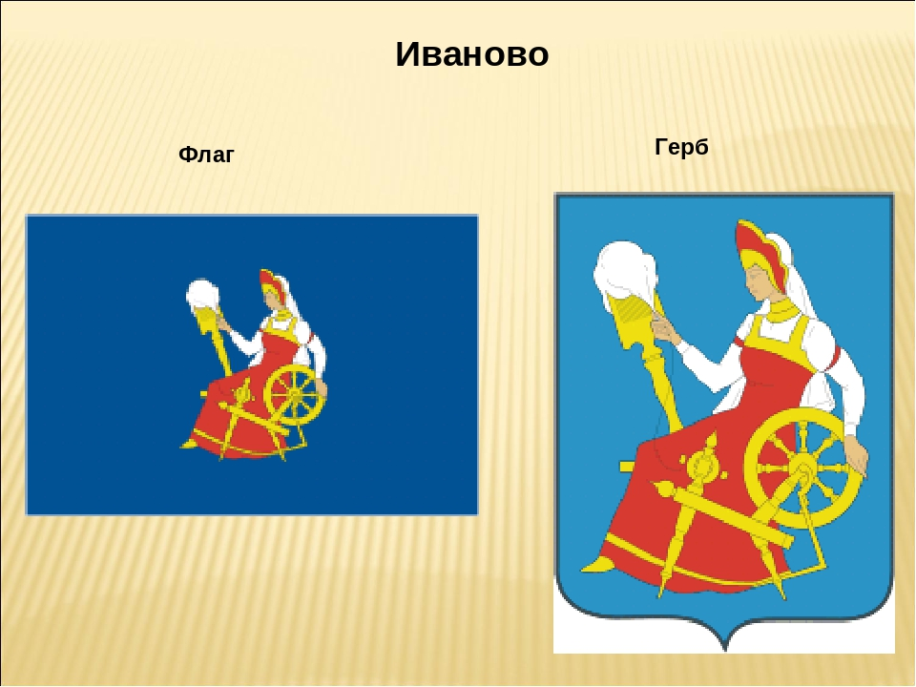
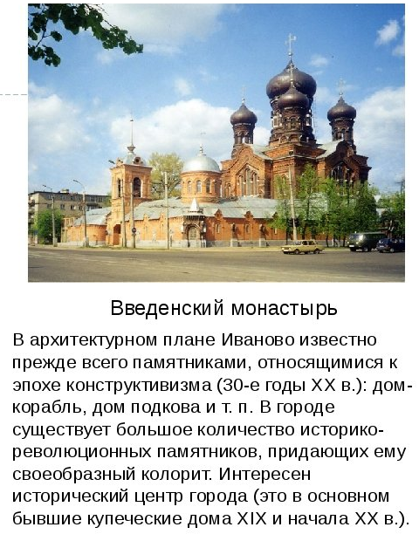
герб
флаг

Slide 21
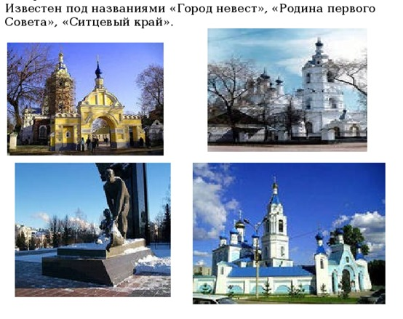
Знаменит своими предприятиями легкой промышленности (ткацкими и швейными), а также невестами, которые по большей части там и трудятся.

Slide 22
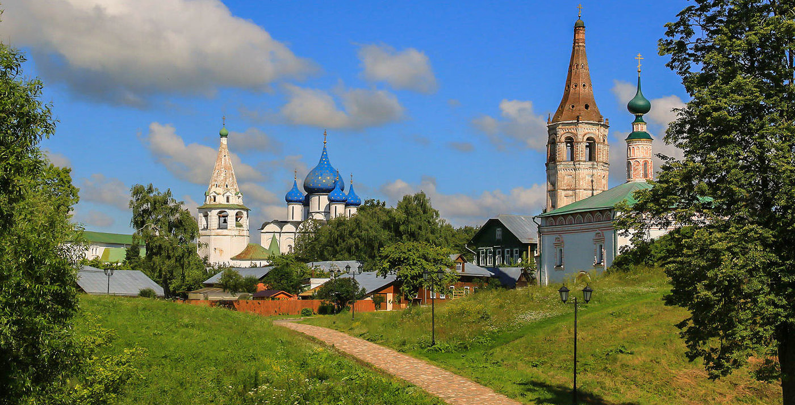
Суздаль
Суздаль — город в России, административный центр Суздальского района Владимирской области. Расположен на реке Каменке, притоке реки Нерли, в 26 км к северу от Владимира. Суздаль — город-заповедник, входит в Золотое кольцо России. Награждён орденом «Знак Почёта» за сохранение культурного наследия и развитие туризма.

Slide 23
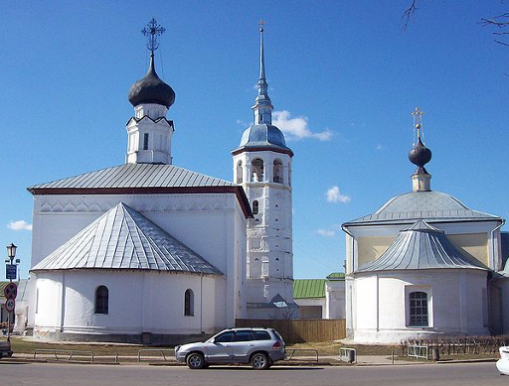
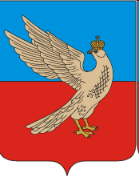

герб
флаг
Центр Суздаля

Slide 24
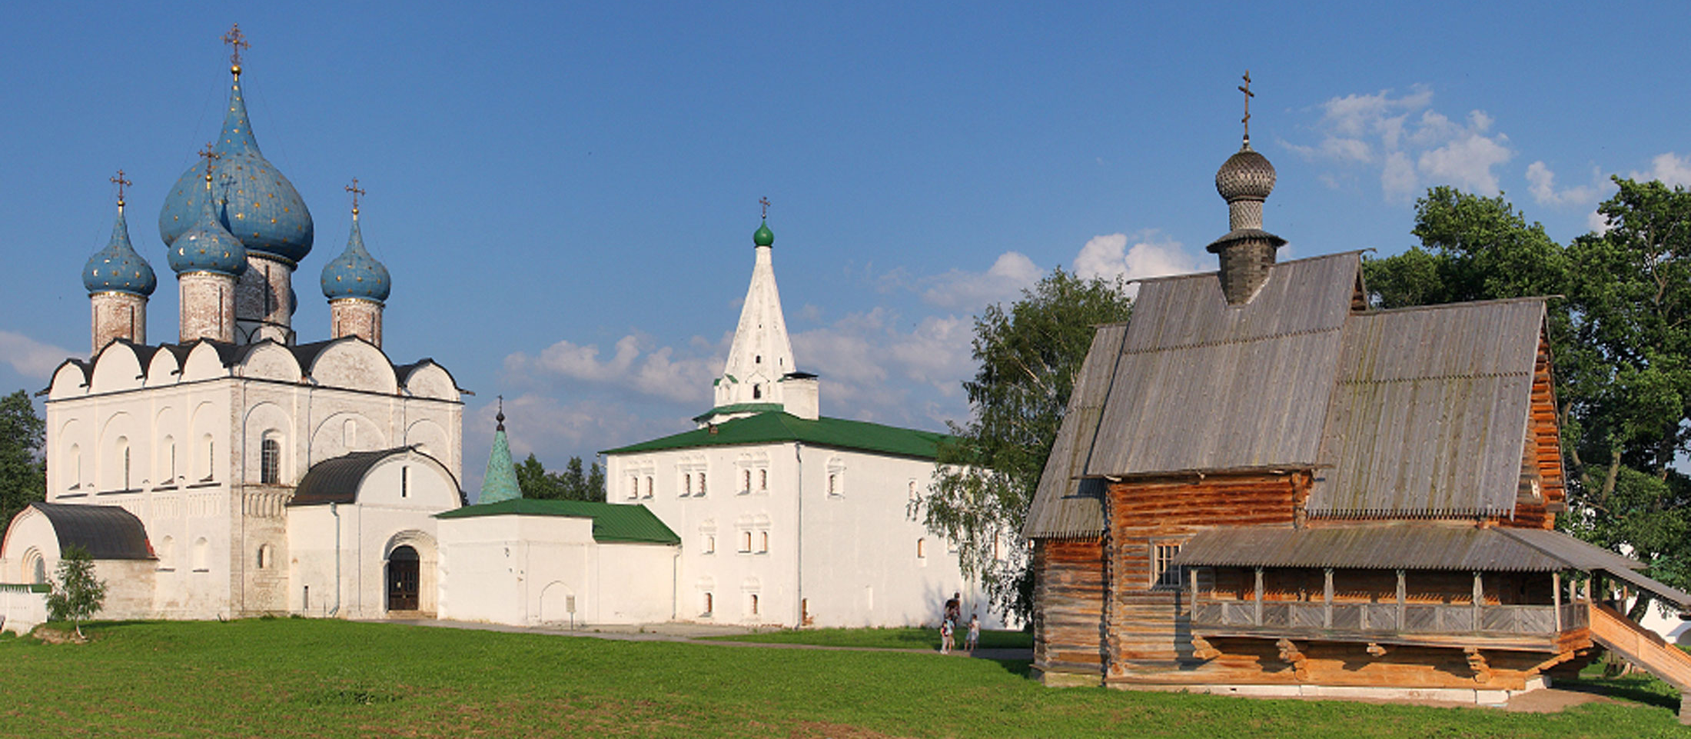
Суздальский кремль — древнейшая часть города, ядро Суздаля, археологически существующее с X века, а по летописям — 1024 г. Расположен Кремль в излучине реки Каменка, в южной части города. Кремль сохранил земляные валы и рвы древней крепости, несколько церквей и ансамбль архирейского двора с древним Рождественским собором.
Архитектурный ансамбль кремля
Собор Рождества Богородицы (1222—1225)
Архиерейские палаты (XV—XVIII вв)
Никольская церковь (1766)

Slide 25
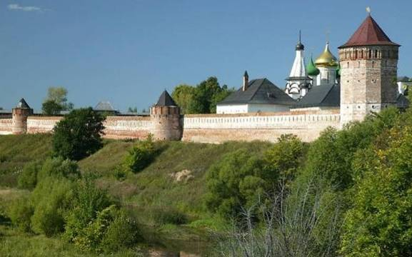
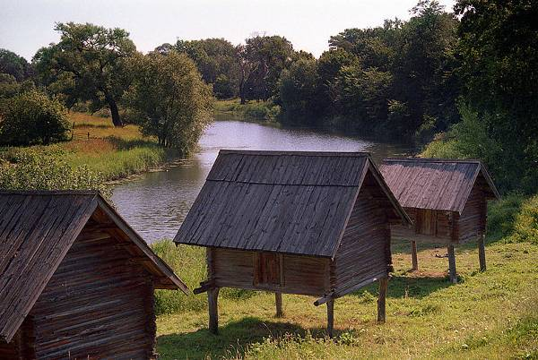
Амбары на сваях XVII в. в музее деревянного зодчества

Slide 26
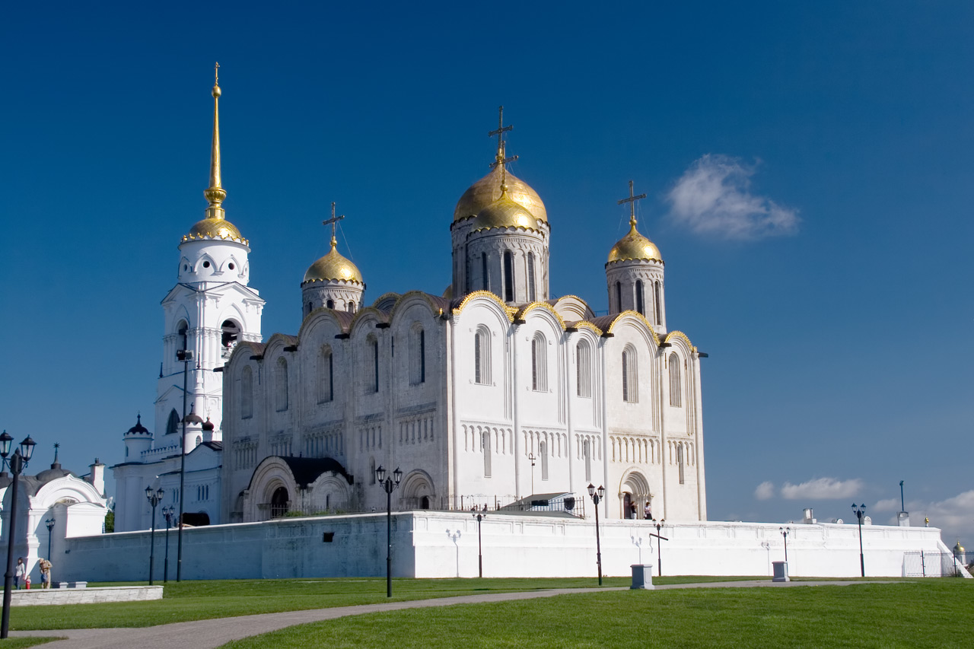
Владимир
.
Владимир — город в России. Древняя столица Северо-Восточной Руси. Один из крупнейших туристических центров европейской части России. Входит в Золотое кольцо России. Расположен преимущественно на левом берегу реки Клязьмы, в 176 км к востоку от Москвы.

Slide 27
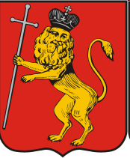
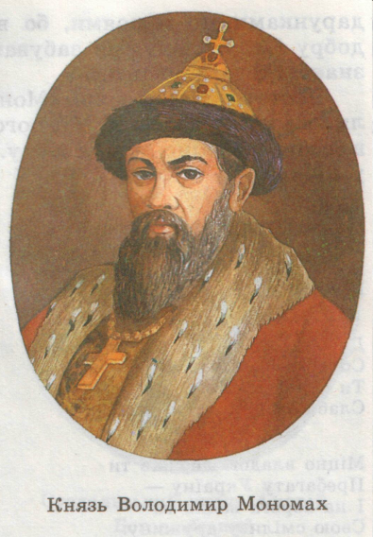
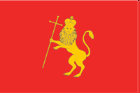
герб
флаг

Slide 28
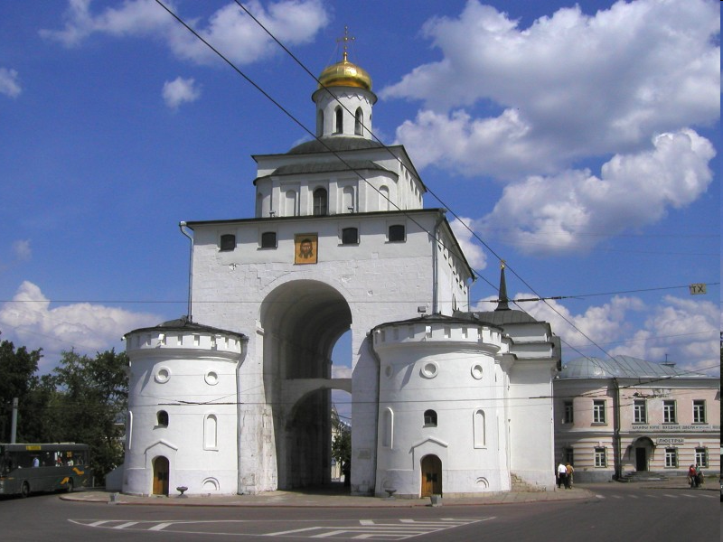
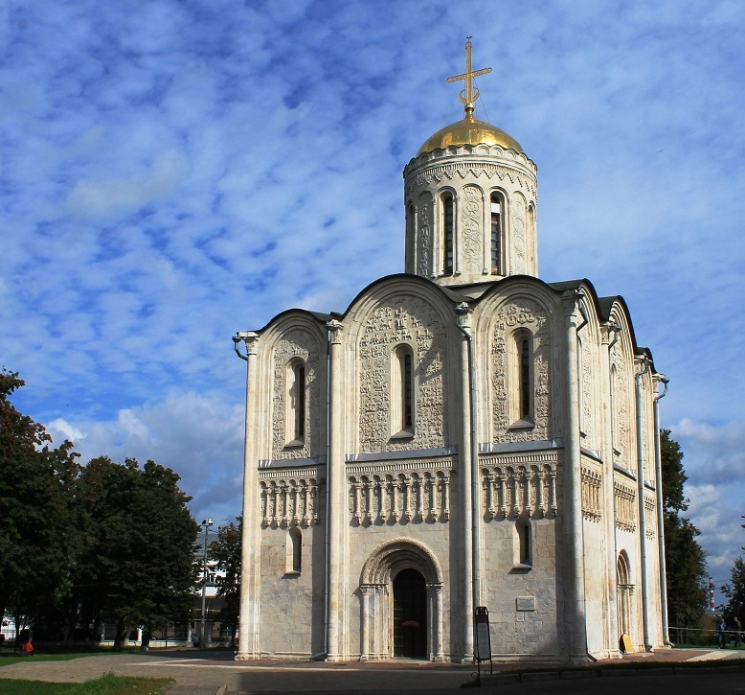
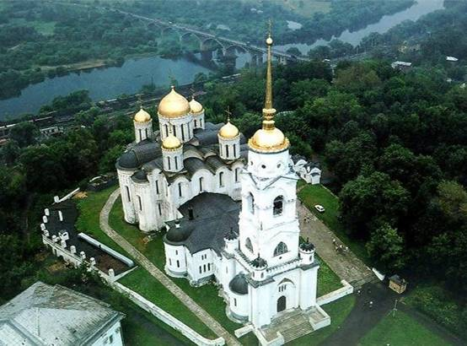
Золотые ворота
Дмитриевский собор
Успенский собор

Slide 29
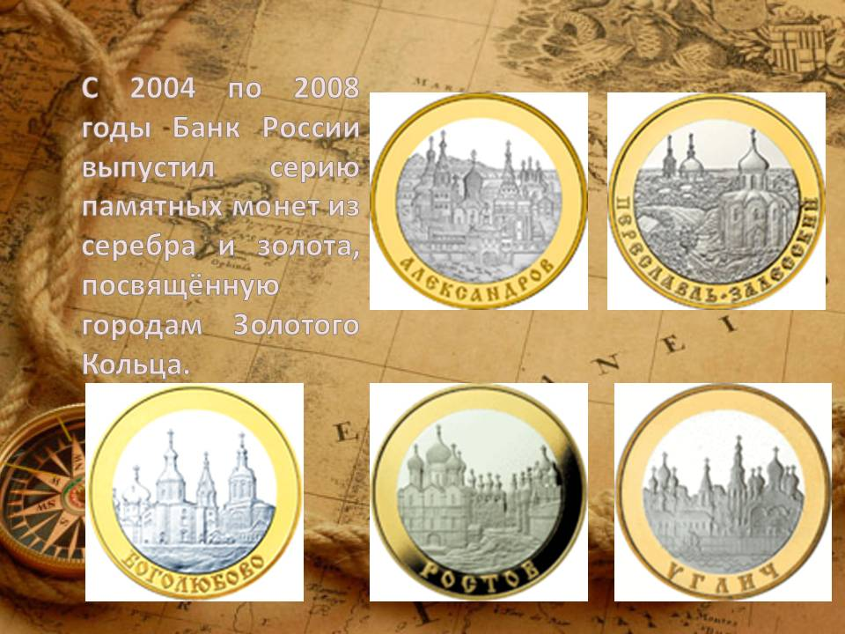

Slide 30
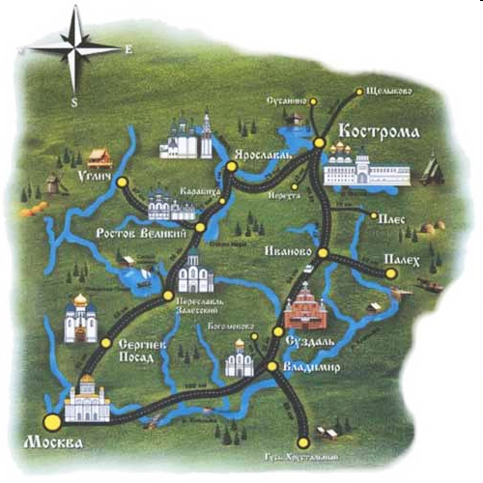

Slide 31
Тест-опрос
Какие города включены в состав Золотого кольца России?
В каком городе находится Троице-Сергиева лавра?
Название какого города имеет смысл как «перенявший славу за лесом»?
Как называется вид прикладного искусства, распространенный в Ростове?
Город, который был заложен князем Ярославом Мудрым?
Назовите какой-либо вариант происхождения названия «Кострома»
«Город невест», «Ситцевый край»?
Где находится Суздальский кремль?
Город, названный в честь Владимира Мономаха?
Сергиев Посад
Переславль-Залесский
финифть
Ярославль
Иваново
Суздаль
Владимир

